Slide 1
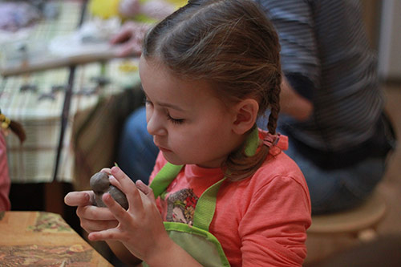
ОСОБЕННОСТИ ЛЕПКИ С ДОШКОЛЬНИКАМИ
воспитатель
МБДОУ «Детский сад 9»
Иванова О.В.

Slide 2
ОБСЛЕДОВАНИЕ ПРЕДМЕТА
Организация восприятия предмета в целом.
Обследование предмета рукой и взглядом .
Выделение более мелких частей предмета.
Повторное, целостное восприятие предмета

Slide 3
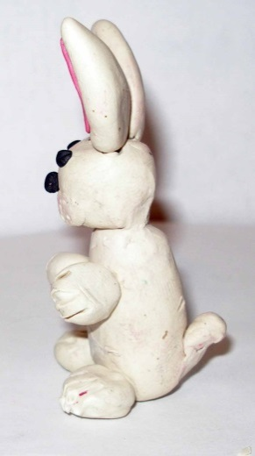
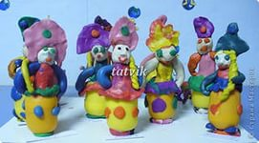
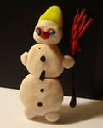
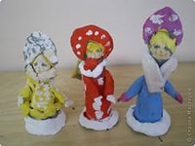
ВИДЫ ЛЕПКИ
лепка отдельных предметов;
сюжетная лепка;
декоративная лепка.

Slide 4
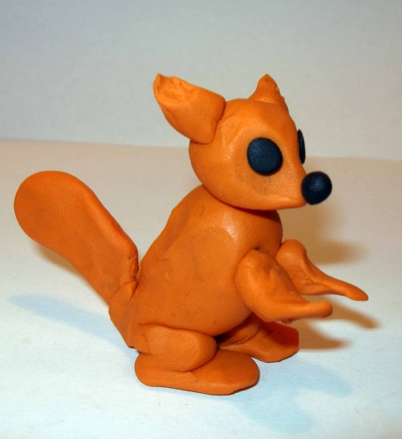
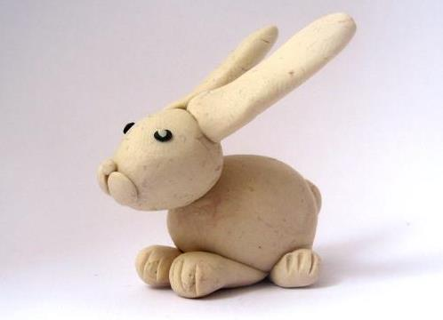
СПОСОБЫ ЛЕПКИ:
лепка предмета из отдельных частей (конструктивный способ);
лепка предмета пластическим способом;
комбинированный способ лепки.

